Slide 1
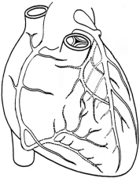
ЯРОСЛАВСКАЯ ОБЛАСТНАЯ
КЛИНИЧЕСКАЯ БОЛЬНИЦА.
КАБИНЕТ АНГИОГРАФИИ.
КОРОНАРОГРАФИЯ.
Дата: 19.10.2011
Ф.И.О.: Несмелов А.Н.
Год рождения: 09.01.1948
Диагноз: ИБС
Отделение:10 № 7567
Рентгенхирург ЩЕРБАКОВ А.С.
Операционная м/с: КАЗАНЦЕВА А.М.
Анестезиолог: ФИЛАРЕТОВА Е.В
М/с анестезист:. КАПРАЛОВА Е.А.
Рентгенлаборант: МЕЛЕКА Е.А.
Под м/анестезией:
новокаин 0.5%-20.0
лидокаин 2%-20.0
Пункция:
доступ | dex. | sin.
a. femoralis | х
др. доступ
х
Установлен интродьюссер: 5F 6F
х
По проводнику поэтапная катетеризация:
ЛКА ПКА
Гр. аорта ЛЖ Вн. Гр. Арт. Лев. ПкА
х
х
х
Коронарографические катетеры
 | ЛКА |  | ПКА |  |  | аорта
 | № | Д-тр F | № | Д-тр F |  | № | Д-тр F
Judkins | 3.5 | 5 | 3.5 | 5 | Pigtail
Amplatz
Контраст:
Omnipaque350 100 ml
Ultravist 370 50мл.
х
Время R-скопии 01:48 мин.
Доза облучения 419.67 mGy
Расходные материалы
Колба д. контраста | Диагност. проводник | Соединит. линия | Комплект Белья однор.
 | х |  | х

Slide 2
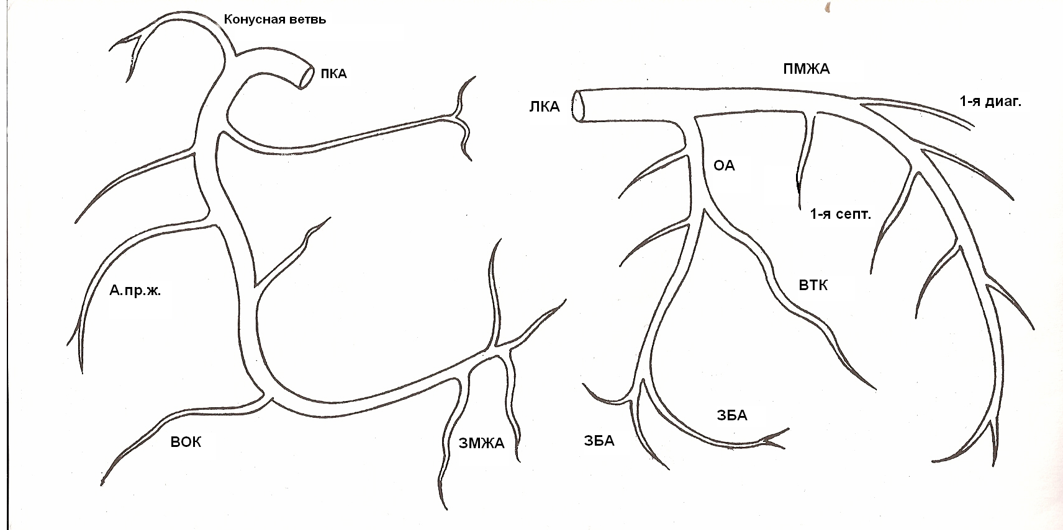
ЗАКЛЮЧЕНИЕ:
Тип коронарного кровотока: правый
Характер патологического процесса в венечных артериях: атеросклероз
Главный ствол ЛКА: норма
Бассейн ПМЖА: стеноз проксимального сегмента от устья 50%, далее бифуркационное поражение
(по Medina – 1,1,1): - критический стеноз проксимального сегмента 95% с устьевым 90% стенозом ДВ 1
(диаметр артерии до 2 мм); на границе проксимального с переходом на средний сегмент стеноз на
протяжении 70%; стеноз среднего сегмента 65%; на границе среднего и дистального сегментов 55%.
Кровоток по артерии TIMI III.
Бассейн ОА: Бифуркационное поражение (по Medina 0,1,0): - устьевой стеноз среднего сегмента 70%.
Стеноз дистального сегмента 85% ОА.
Стеноз 60% проксимального сегмента ВТК (диаметр арт. до 3,3 мм), стеноз дистального сегмента ВТК
70%; Кровоток по артерии TIMI III.
Бассейн ПКА: диффузное поражение на протяжении всей ПКА со стенозами: проксимального
сегмента 65%, стенозы среднего сегмента 65%, 85%. Незначимые стенозы дистального.
Устьевой 75% стеноз ЗБА, устьевой стеноз ЗМЖА 60%, стенозы среднего сегмента 80%, 75%
(диаметр артерии ЗМЖА до 2,75 мм). Кровоток по артерии TIMI III
Наличие коллатерального кровотока:
Сократительная функция ЛЖ:
РЕКОМЕНДОВАНО:
Постельный режим 24 часа
Контроль места пункции.
Врач:

Slide 3
ПРОТОКОЛ АНЕСТЕЗИИ
18.10.2011 АРХИПОВ Н.Н. №7548
10:30 -11:30
Диагноз: ИБС: стенокардия напряжния,ФК-2.ПИКС(ОИМот 17.01.2011 ).
Соп.:ГБ 3ст, риск4.
С анамнезом и медицинской документацией ознакомлена.
Риск анестезии- III ст.
На операционном столе:
ЧСС - 60 в мин, ритм правильный ,ЧД- в 18 мин.;
SрO2=96% ;АД=140/80 мм. рт. ст.;
Внутривенно введено: Гепарин -5 тыс.ед.; Сибазон-10мг,
Гемодинамика: АД-130/80-125/75 мм рт ст, ЧСС-60-55 в мин,ЧДД= 16-18 в мин, SрO2=96 %.
Во время операции контроль ЭКГ, сегмента ST. Ритм правильный
После окончания процедуры пациент в сознании, с самостоятельным дыханием, живых рефлексах, АД=125/70 мм рт. переведен в палату под наблюдение деж. персонала.
Врач: Филаретова Е.В.
М/с:Поплавкова Е.А.
Notes:
Посинфарктный кардиосклероз.

